Slide 1
第三章 液体混合物和溶液
溶液热力学
Solution Thermodynamics
热力学理论对多组分系统的应用
Notes:
通过引入一个重要的概念——化学势，来讨论溶液的性质。

Slide 2
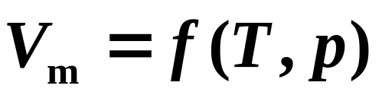
单组分与多组分均相系统的区别
对于单组分的均相系统（组成不变） ：
1 mol H₂O (l)
= f (T, p, n)
n mol H₂O (l) V=nV_{m}
结论：单组分系统，双变量系统，系统的任意一个容量性质都具有加和性

Slide 3
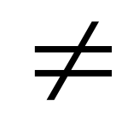

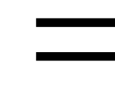

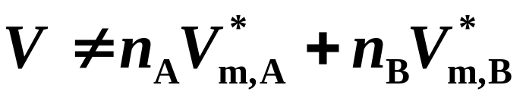
对于多组分均相系统（组成可变）：
例如：50％(wt)乙醇水溶液，298 K ，p^{θ}
V_{水＋乙醇}
V_{乙醇}＋V_{水}
V_{乙醇}
V_{水}
结论：一个多组分系统的容量性质（除了物质的量和 质量外), 一般来说并不等于各组分在纯态时的 该性质之和。
结论：一个多组分系统的容量性质（除了物质的量和 质量外), 一般来说并不等于各组分在纯态时的 该性质之和。

Slide 4
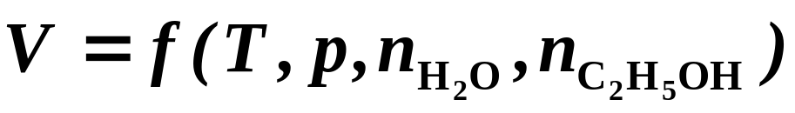
C₂H₅OH(B)和H₂O(A)混合时的体积变化
w_{B}% V_{A}*/cm³ V_{B}*/cm³ (V_{A}*+V_{B}*)/cm³ V/cm³
20 25.34 80.32 105.66 103.24
40 50.68 60.24 110.92 106.93
60 76.02 40.16 116.18 112.22
80 101.36 20.08 121.44 118.56
对n mol由 H₂O (l)和C₂H₅OH (l)组成的溶液
Notes:
如何从乙醇水溶液的V计算问题，从实验方法和思路上引出偏摩尔体积的概念

Slide 5
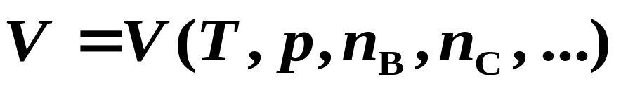
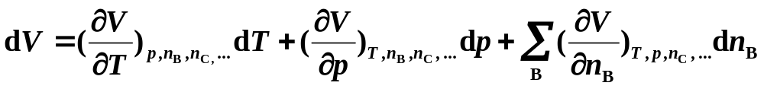
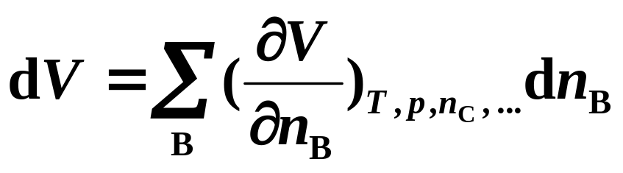
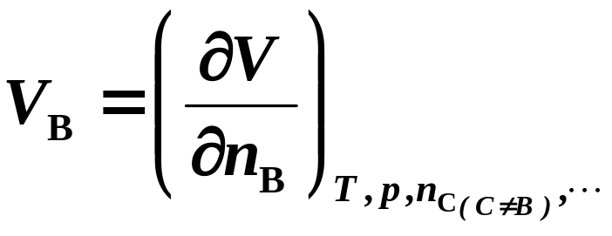
3.1 偏摩尔量
以体积为例:
多组分均相系统
若等T，p，
1.定义：
物质B的偏摩尔体积
(Partial Molar Quantity)
物理意义？
Notes:
大封闭体系的小开放系统
偏微分的形式

Slide 6
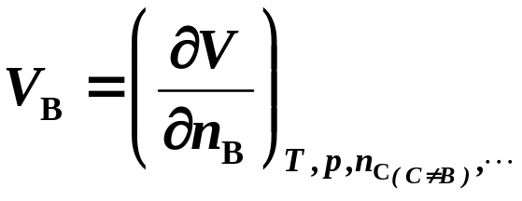
物理意义：
（1）在等温等压的条件下，保持除B以外的其余组分的物质的量不变，系统的V 随组分B的物质的量的变化率；
V
（2）在一个等温等压保持其他组分的物质的量不变的条件下，往巨大均相系统中单独加入1 mol物质B时系统的V的变化。
偏摩尔量又称为定浓摩尔量
x_{B} n_{B}
Notes:
巨大均相系统是指1molB的加入不致使系统的浓度发生变化。

Slide 7

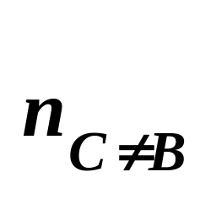
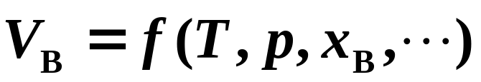
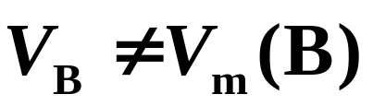
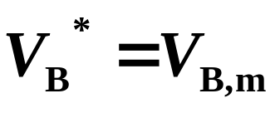
注意点：
（1）只有均相系统的容量性质才有偏摩尔量，
（2）角标一定为T，p，
（3）偏摩尔量是状态函数（溶液的性质），强度性质
（4）一般情况下
对于纯物质B
Notes:
，与系统的温度、压力和组成（定浓）均有关。
* 代表纯物质

Slide 8
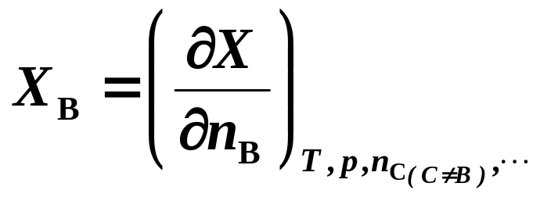
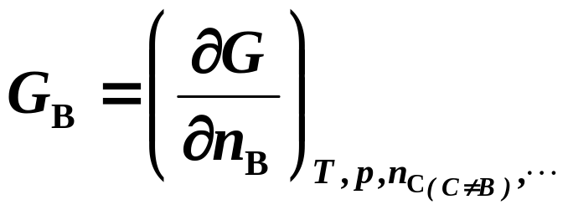
物质B偏摩尔量的具体形式
V, U, H, S, A, G
偏摩尔体积V_{B}
偏摩尔热力学能U_{B}
偏摩尔焓H_{B}
偏摩尔熵S_{B}
偏摩尔Helmholtz自由能A_{B}
偏摩尔Gibbs自由能G_{B}
思考题1 偏摩尔量的概念

Slide 9
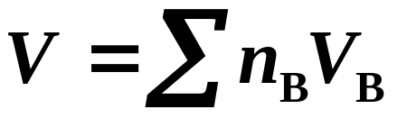
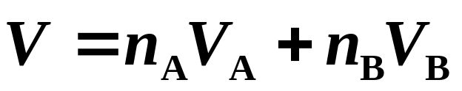
2. 偏摩尔量集合公式
(1) 意义：多组分均相系统容量性质与组分偏摩尔量之间的关系。
注意：n_{B}V_{B}并不代表组分B在系统中占有的体积。
(2) 二元溶液
(3) 其他偏摩尔量的集合公式？
自己写出
Notes:
在多组分系统中，系统任一个广延性质一般不等于混合前各纯物质所具有的对应广延性质的加和。
集合公式表明系统的各个广延性质的总值等于各组分的偏摩尔量与其物质的量的乘积之和。

Slide 10
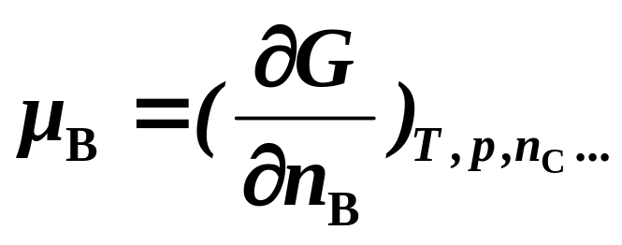
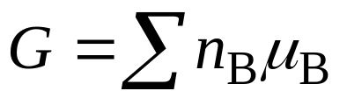

V_{B}，U_{B}， H_{B}， S_{B}， A_{B}， G_{B}
3.2 化学势（Chemical potential, μ_{B}）
1. 定义：
注意:
(1) 是偏摩尔Gibbs函数。在等温等压的条件下，其它容量性质对n_{B}的偏导不是化学势。
(2)集合公式：
二元溶液
(3) 化学势具有重要的、明确的物理化学意义！
Notes:
在生产实际和科学实验中，在等温等压的条件下，常用G函数的变化来判断过程的方向和限度G用的最普遍。

Slide 11
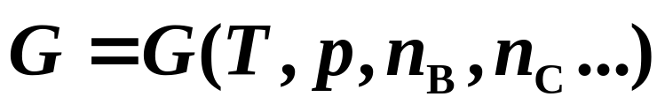
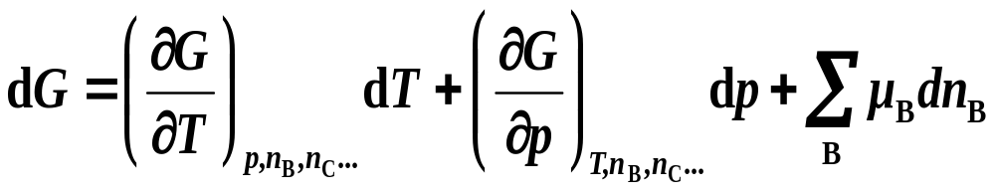
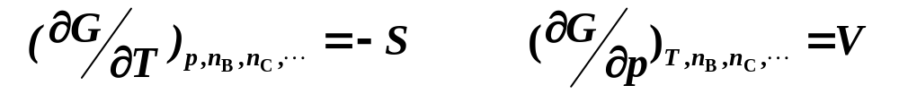
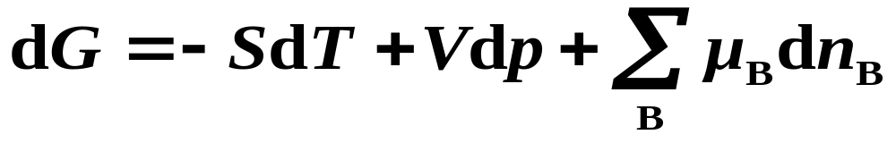
对于多组分均相系统：
由对应系数关系可知：
在等温、等压条件下，当系统中加入或减少任意物质时，所引起的系统G的改变。

Slide 12
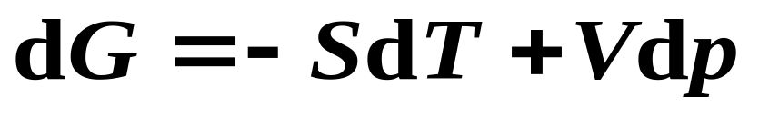
条件：组成不变的封闭系统，δW´= 0的过程。
2. 开放系统的热力学基本关系式
条件：δW´= 0的任意过程。
注：相变、化学反应等都属于组成可变的封闭系统，相当于开放系统

Slide 13
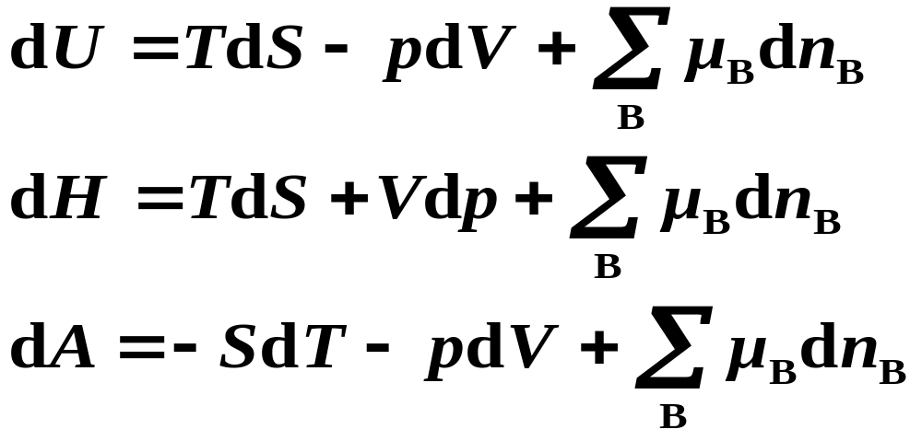
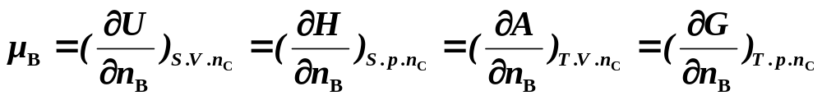
开放系统的热力学基本关系式其他形式：
条件：没有非体积功的任意过程
在给定的状态下，
广义化学势定义（注意下标不同）
Notes:
注意下标，是保持该热力学函数的两个特征变量不变和除B以外其他组分保持不变的情况下对nB求偏导的累加和

Slide 14

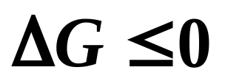
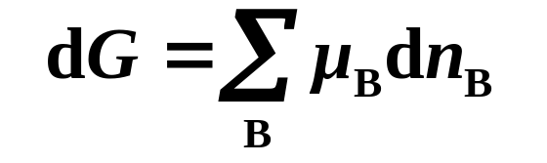
狭义化学势的定义
等温、等压的条件最普遍，故这个化学势最有用！
在等温、等压， δW´= 0的封闭系统，过程方向和 限度的判据为：
自发
平衡
< ir
= r
对组成可变的多组分均相封闭系统：
< 0 , 不可逆，自发进行
= 0 , 可逆，平衡状态
> 0 , 不可能进行
用化学势来判断相变和化学反应的方向时更方便!

Slide 15
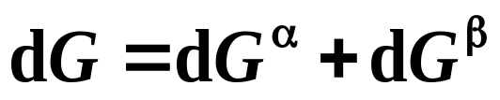
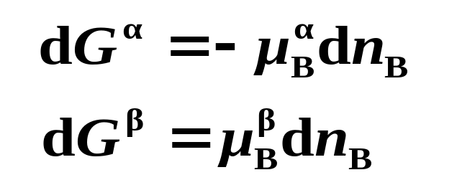
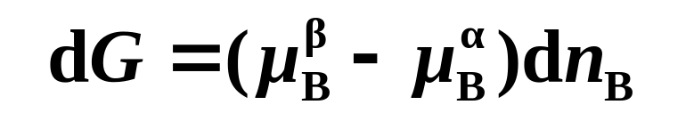
3. 化学势决定传质过程的方向和限度：
传质过程（Mass transfer process）：
包括物质流动，扩散(混合)，相变，化学反应。
以相变过程为例：
在等温、等压，δW’=0条件下，
若有 dn_{B} 的物质 B 由α相转移到β相：
α
dn_{B}
系统：α＋β
B(α) → B(β)
β
Notes:
大封闭系统，小开放系统

Slide 16
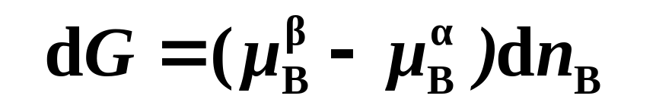
若 μ_{B}^{β}<μ_{B}^{α}, 则 dG＜0 上述过程可自动发生；
若μ_{B}^{β}=μ_{B}^{α}, 则 dG = 0 上述过程为可逆过程，
即两相处于平衡状态；
若μ_{B}^{β} ＞ μ_{B}^{α}, 则 dG＞0 上述过程为不可能发
生的过程。
结论： 在等T，p，δW´= 0的条件下，物质总是自动地由高化学势流向低化学势。平衡时化学势相等。
Notes:
势函数的含义！！！

Slide 17
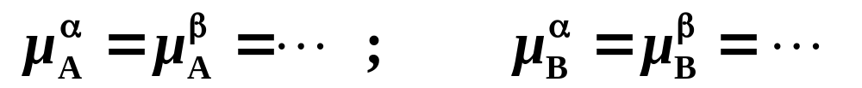
总结：
(1) 在等T，p，δW´= 0的条件下，物质总是自动地由高化学势流向低化学势。平衡时化学势相等。
(2) 在δ W´= 0的条件下，化学势是所有传质过程的统一判据。(化学势判据)
(3) 在δ W´= 0的条件下，化学势相等是平衡的条件，是处理平衡问题的依据。
思考题5 化学势判据对平衡的条件

Slide 18
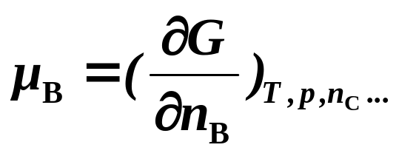
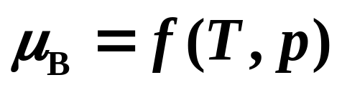
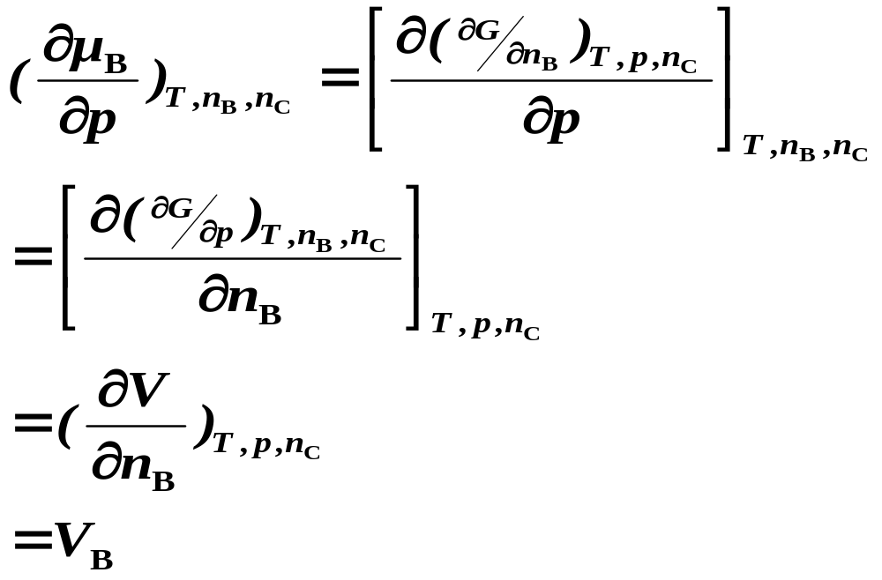
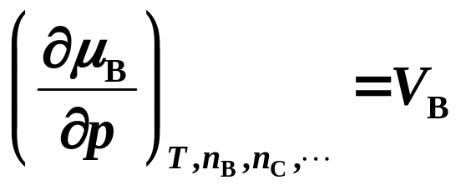
3. 3 化学势与温度和压力的关系
对一个多组分系统
1. 化学势μ_{B}与p的关系（保持温度、组成不变）：
化学势的定义
偏微分的规则
V_{B}：物质B的偏摩尔体积
意义：一般p↑， μ_{B}↑

Slide 19
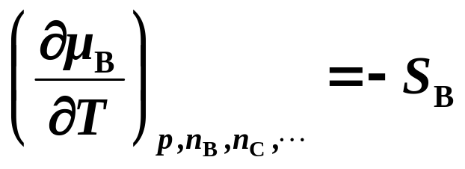
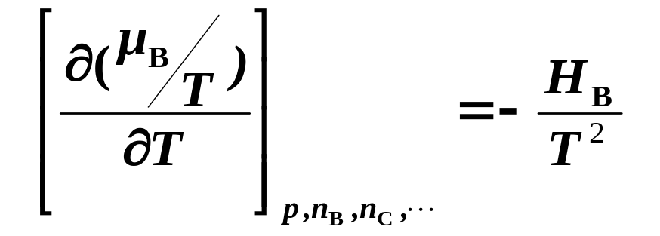
2. 化学势μ_{B}与T的关系（保持压力、组成不变）：
同理可证:
S_{B}：物质B的偏摩尔熵
意义：一般T↑， μ_{B} ↓

Slide 20
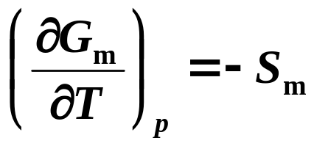
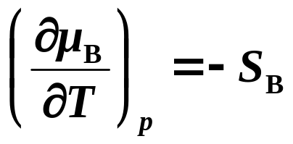
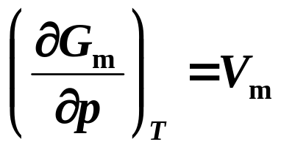
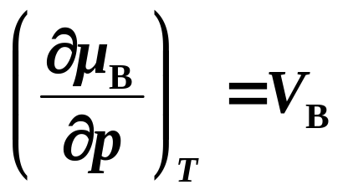
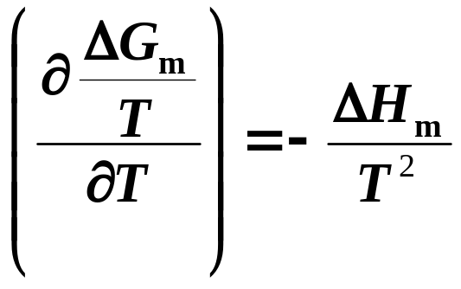
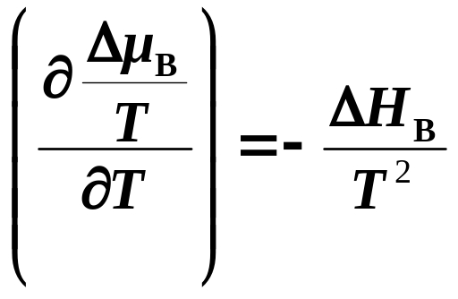
纯物质系统热力学函数关系式与多组分系统中物质B的热力学函数关系式比较：
纯物质B
多组分系统中的B组分
将摩尔量代之以偏摩尔量
作业：思考题8

Slide 21
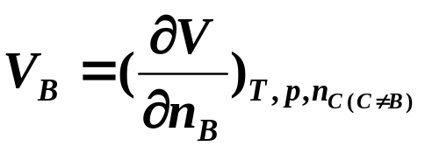
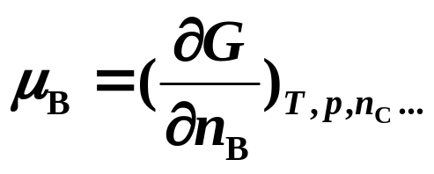
多组分均相系统
容量性质（如V）的简单加和性？
小
结
引入偏摩尔量
V_{B}, U_{B}, H_{B}, S_{B}, A_{B}, G_{B}
定义化学势
化学势判据—传质过程

Slide 22

如何求物质的化学势？
绝对值不可知！
化学势判据：
比较μ_{B} 相对大小或者求其变化值
用相对值的办法表示μ_{B}
人为规定标准状态

Slide 23
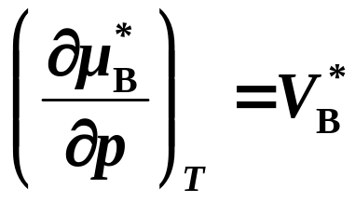
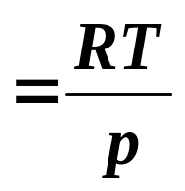


3.4 气体的化学势
3.4.1 纯理想气体的化学势
纯理想气体 B(T, p), μ_{B}* = ?
选择标准状态为 B(理想气体，T，p^{θ})， μ_{B}^{θ}
理想气体: B(T，p^{θ}) → B( T, p)

Slide 24

(1) 式中各项的物理意义：
B (g, T, p)
理气B(T，p^{θ})
μ *
μ ^{θ}
μ^{θ}(pg, T)是标准化学势，只是温度的函数；
μ* (T, p)是T，p的函数。
μ_{B}* － μ_{B}^{θ}
(2) μ*值不可知，但不影响比较化学势。

Slide 25



3.4.2. 理想气体混合物中各组分化学势
A(g)+B(g)
T, p, x_{B}
μ_{B}=？
B(g)
T, p’
理想气体渗透平衡实验
当混合气与纯气体B平衡时：
只允许B通过的半透膜
注意: μ_{B}^{θ}(T) 仍是纯理想气体B在T，p^{θ}下的化学势。

Slide 26

理想气体混合物中各组分的化学势
p_{B}: 理想气体混合物中气体B的分压；
μ_{B}^{θ}(pg, T): 纯的理想气体B在混合物所处的温度T和标准压力p^{θ}下的化学势，只是温度的函数。

Slide 27


当 x_{B}=1, 变为纯理想气体的化学势表示式
比较：
μ_{B}^{θ}(T) : 在T，p^{θ}下纯理想气体B的化学势；
μ_{B}*(T, p): 在T，p下纯理想气体B的化学势。

Slide 28





例1：利用理想气体的化学势求理想气体A，B等温等压混合过程的Δ_{mix}G和Δ_{mix}S。
等T，p
→
A(g)
B(g)
A(g) ＋
B(g)

Slide 29




3.4.3 实际气体的化学势
对纯实际气体B：
不适用
问题：实际气体状态方程不统一，普适性都不高。
解决方法：Lewis建议引入校正因子γ
对纯的实际气体:
用γp代替p
令γp =f 为气体的逸度（fugacity),
也称校正压力，单位为pa。
Notes:
美国本土化学家路易斯提出一个很巧妙的处理方法。

Slide 30


μ_{B}^{θ}（pg, T)
：纯理想气体B(T，p^{θ})，假想态。
：实际气体B(T，p)与理想气体B(T，p^{θ})的化学势之差。
意义：各种实际气体的化学势表达式统一，且与理想气体的形式相同。

Slide 31







逸度和逸度系数的意义：
μ
Real gas
校正压力
Ideal gas
逸度系数
μ_{实际}
μ_{理想}
在 p 处:
p
f=γp
p

Slide 32


几点讨论：
(1)对理想气体：
不需要校正， γ = 1 or f = p
(2) 对实际气体：
γ ≠ 1，反映实际气体对理想气体的偏离程度。
or
(3) 对标准状态：
给定T, p^{θ} 纯理想气体B，γ = 1，f = p^{θ} = 101325 Pa
(4) γ = γ (T, p, 本性)：
对同一种气体， γ = γ (T, p) ， γ 不是气体的特性参数，而与状态有关。

Slide 33


对实际气体混合物:
f_{B} 、γ_{B}、p_{B} 、p 分别为气体B 在混合气中的逸度（校正分压）、逸度系数、分压和混合气的总压。

Slide 34


本章标题：液体混合物和溶液
B(g)
饱和蒸气压( p_{v} )是液体的重要强度性质， 描述液体挥发的难易程度。
B (l)
x_{B}=1
纯液体：
主要决定于T
溶液：
主要决定于T和组成
p_{v}～组成 关系如何？
稀溶液的两个实验定律
拉乌尔定律及亨利定律
（Raoult’s Law & Henry’s Law）

Slide 35



3.5 溶液组成的表示方法
1. 物质的量分数(摩尔分数）
2. 质量摩尔浓度（溶质B）
mol.kg⁻¹
3. 物质的量浓度 (体积摩尔浓度，溶质B)
mol.m⁻³

Slide 36



4. 质量分数(物质B)
注意：
(1) 各种浓度的换算：选合适量的溶液。
例：某H₂SO₄(B)溶液 w_{B} = 5%，则
mol.kg⁻¹
(2) 在很稀的浓度范围内，以上各量成正比。

Slide 37

3.6 拉乌尔定律和理想液体混合物
（Raoult’s Law & Ideal mixture of liquids ）
3.6.1 拉乌尔(Raoult，法国)定律，1886
p_{A}：溶液中溶剂的蒸汽分压。
p_{A}* : 同温（同压）下，纯溶剂的饱和蒸汽压 。
p_{A}* (T，p)
x_{A}：溶液中溶剂的摩尔分数。
Notes:
在一定温度下，稀薄溶液上方的平衡气相中，溶剂的蒸汽压等于该温度下纯溶剂的蒸汽压与溶剂在溶液中的摩尔分数的乘积。

Slide 38
说明：
(1) 适用条件：稀薄溶液中的溶剂。溶质为非电解质 (挥发或不挥发的）。对任何溶液，当x_{A}→1时，表达式严格正确。
(2) 计算溶剂的物质的量时，其摩尔质量须用气态分子的摩尔质量。如H₂O
(3) 解决的问题：在一定T，p下，稀薄溶液中p_{A}与组成的关系。
Notes:
稀薄溶液没有统一的标准。

Slide 39
3.6.2 理想液体混合物
Ideal mixture of liquids (ideal solution)
人们从实验中发现，一些结构、性质相近
的液体组成的混合物，每一个组分在全部浓度范围内都遵守或近似遵守Raoult定律。
例如：水～重水 同位素化合物
d-樟脑 ～l-樟脑 光学异构体
邻、对、间二甲苯 结构异构体
苯 ～甲苯
甲醇～乙醇
紧邻同系物

Slide 40

1. 定义:
任一组分在全部浓度范围内都遵守Raoult定律
的液体混合物称为理想液体混合物（理想溶液）。
对于二元理想液体混合物
p
p_{A}*
p_{A}= p_{A}*x_{A}
p_{B}*
p_{B}=p_{B}*x_{B}
p = p_{A}+ p_{B}
= p_{A}*+(p_{A}*-p_{B}*)x_{B}
x_{B}
A B

Slide 41

2. 微观模型：
在理想液体混合物中，同种分子之间与异
种分子之间的作用力是相同的。

Slide 42





3. 理想液体混合物中各组分的化学势
p_{B}(g)
对任意组分B,
μ_{B} ＝ ？
气液两相平衡时：
T, p, x_{B},...
如果蒸汽可视为理想气体
(理想液体混合物)
B(g)
B (l)
x_{B}=1

Slide 43





(1)
在液体混合物所处的温度和压力下纯液体B的化学势
选 B(l, T, p^{θ})为标准状态，其化学势为μ_{B}^{θ}
Δμ_{B}*
B(l，T，p^{θ}) B(l，T，p)
∴
(2)
(2)代入(1)：
换标准态（由p到p^{θ}）

Slide 44






(1) 条件：理想液体混合物中的任意组分
(2)
(真实态)
：纯B(l, T, p^{θ})，f(T)
RTlnx_{B} ： f (T, x_{B})
： f (T，p)
(3) 一般情况下 值很小，与
相比可忽略。
当压力不大时：
理想液体混合物中任意组分B的化学势近似表达式
Notes:
纯液体混合物所处的温度
及标准压力下，纯液体B 的化学势，

Slide 45
3.6.4 理想液体混合物的混合性质
在等T，p下由纯液体混合配制理想液体混合物
A (l)
B (l)
理想液体混合物
等T，p混合
T，p，n_{A}
T，p，n_{B}
T，p，x_{A}
热力学函数的变化：
Δ_{mix}V, Δ_{mix}H, Δ_{mix}S, Δ_{mix}G
Notes:
上述公式大家看着很面熟呀，同样适用于理想其体混合物。与理想气体混合过程相比较

Slide 46







(1) 无体积效应：
混合体积
(I)
同理：
代入(I)：
Notes:
混合后体积不会额外增加或者减少

Slide 47




（2） 无热效应：
混合焓
（3） 熵增加
混合熵
（4）Gibbs函数减少
混合Gibbs函数

Slide 48

在等温等压下，由纯液体配制理想液体混合物时，无体积效应，无热效应，熵增加，Gibbs函数减少。统称为理想液体混合物的混合性质。
思考题2，3（2）

Slide 49

3.7 亨利定律和理想稀薄溶液
Henry’s Law and Ideal Dilution Solution
3.7.1 Henry’s law (英国物理学家，1803)
一定温度下， 稀薄溶液中溶质的蒸汽压与溶液中溶质的摩尔分数成正比。
（1）p_{B} ：挥发性溶质B在液面上的平衡分压。
k_{x}: Henry’s constant，单位 Pa
（2）条件：稀薄溶液中的挥发性溶质B，极限定律
Notes:
Rault定律解决了一定温度和压力下，稀溶液中溶剂的PA与组成的关系。
溶液中溶质的情况如何呢？

Slide 50
k_{x：}与T，p及A和B的本性有关。
k_{x} ≠ p_{B}*
物理意义：x_{B}＝1且服从Henry’s Law时液体B的蒸气 压（假想态）
p
k_{x}
p_{B}*
A
x_{B}
B

Slide 51


使用Henry定律时应注意:
溶质B在气、液相中的分子形态应相同。
强电解质不适用，弱电解质只算未缔合或离解的部分。
（如习题9，SO₂在水中）
(2) 在压力不大时，若含多种溶质，可分别使用。
(每种溶质的亨利常数是不同的)。
(3) 定律的其他表示形式：
b^{θ} ＝ 1 mol.kg⁻¹：标准质量摩尔浓度
c^{θ} ＝ 1mol.m⁻³：标准物质的量浓度
k_{x} ≠ k_{b} ≠ k_{c} ，可相互换算
稀薄溶液 :
Notes:
（1）举例：HCl溶于苯，气液相分子型态相同；但HCl 溶于水中，则不同，这是Henry定律就不适用了。对弱电解质，可以只计算未电离的分子浓度。

Slide 52

3.7.2 理想稀薄溶液（Ideal dilute solution）
定义: 溶剂和溶质分别服从Raoult定律和Henry定律的溶液。
1. 溶剂（用A表示）的化学势
x_{A}：溶剂A的物质的量的分数；
V_{A}* ：纯溶剂A的摩尔体积
标准态：T、p^{θ}下纯溶剂A，是真实的状态

Slide 53



2. 溶质的化学势（用B表示）
根据气液两相平衡时溶质B的化学势相等
a） 用p_{B}＝k_{x, B}x_{B}表示的亨利定律

Slide 54


g
l
p
H点
p=k_{x}
p_{B}＝k_{X}
R点
p=p_{B}*
x_{B}=1, Henry
μ_{B}^{Δ}：代表的状态是T, p下x_{B}=1仍遵守亨利定律的假想的“纯溶质B”的化学势（假想态，H点）
A
x_{B}
B
Notes:
R定律和H定律均是稀薄溶液中的极限定律，

Slide 55






选这种假想的“纯物质B”(l，T，p^{θ})为标准状态，其化学势为μ_{B}^{θ}(l, T)
B (l, T, p ^{θ})
B^{Δ}(T，p，x_{B}=1的假想液体)
溶质B的无限稀偏摩尔体积
x_{B}→0无限稀薄溶液中的溶质B的偏摩尔体积
理想稀薄溶液中溶质的化学势表达式
Notes:
代表的状态是xB=1却严格遵守H定律的状态，即该状态具有无限稀薄溶液中溶质B的性质

Slide 56
标准态：T, p^{θ}下x_{B}=1仍遵守亨利定律的纯物质B 假想状态。
x_{B}：溶质B的物质的量的分数；
V_{B}∞ ：溶质B的无限稀偏摩尔体积，即x_{B}→0无限稀薄溶液中的溶质B的偏摩尔体积

Slide 57

b） 亨利定律用p_{B}=k_{b}b_{B}/b^{θ}来表示
标准态为：T, p^{θ} 下, 当b_{B}=b^{θ} (1 mol/kg)时溶质B仍遵守亨利定律的假想状态。
p=k_{b}b_{B}
标准态
p
实测
b^{θ}

Slide 58

c） 亨利定律用p_{B}=k_{c}c_{B}/c^{θ}来表示
标准态为：T, p^{θ}下, 当c_{B}=c^{θ} (1 mol/m³) 时溶质B仍遵守亨利定律的假想状态。
p
p_{B}＝k_{c}c_{B}
标准态
实测
c^{θ}

Slide 59



溶质B的化学势3种不同表达式：
相同：对于给定状态的溶液， μ_{B}相同！！！
区别：溶质浓度不同，标准态不同，μ_{B}^{θ}不同
思考题6

Slide 60
3.8 依数性(Colligative Properties)
在一定的温度和压力下, 溶液的某些热力学性质只决定于溶液中溶质的浓度，而与溶质的本性无关，即只依赖于溶质的数量。这类性质称为依数性。
蒸气压降低
凝固点降低
沸点升高
渗透压
Notes:
溶剂的种类和数量确定之后，这些性质只取决于所含溶质分子的数目，而与溶质的本性无关。

Slide 61




1. 蒸汽压降低 vapor pressure lowering
对非挥发性溶质的溶液：
拉乌尔定律
蒸汽压降低值
(1) 条件：含有非挥发性溶质的理想稀薄溶液
(2) Δp_{A}是依数性
Notes:
溶质是非挥发性的，则PA即为总压，所以溶液的蒸汽压下降仅与溶质的浓度有关，而与溶质的本性无关。

Slide 62

2. 凝固点降低 freezing point depression
什么是凝固点?
纯溶剂的凝固点和溶液的凝固点：在一定压力下
纯 A(l)
sln
小冰渣
A(s)
T_{f}
A(s)
T_{f}*
B(s)
T_{f}时析出的固相
A(s)+ B(s)
A(s)与 B(s)固溶体
经验：若sln在T_{f}时只析出纯溶剂A(s)，则
Notes:
抗冻剂、融雪剂等
为第四章做铺垫
凝固点:一定的外压下(如大气压),固体和液体的蒸气压相等时的温度。
为了简单起见,我们只讨论固相是纯的溶剂固体的情况.即在一定压力下,析出的第一粒固体是纯A.

Slide 63



热力学分析：
B
在给定T、p下，往容器中加入溶质B，则纯A(l)变成sln
纯 A(l)
T_{f}*
A(s)
加入前： T_{f}*
>
=
加入后： T_{f}*
<
∴ A(s)熔化 (T_{f} <T_{f}*)

Slide 64



T_{f}* 为纯溶剂的凝固点
T_{f} 为溶液的凝固点（固态溶剂析出时的温度）
应用热力学的原理，对于理想稀薄溶液, 可以推导出：
K_{f} ： 凝固点降低常数，仅与溶剂的性质有关，可查手册。
水1.86 K.kg.mol⁻¹
条件：理想稀薄溶液，凝固点时仅析出纯固态溶剂。（自学推导过程）

Slide 65





3. 沸点升高
蒸汽压
纯溶剂
沸点：液体的饱和蒸气压等于外压时的温度。
C
E
p^{θ}
对非挥发性溶质的溶液：
O
溶液
∴
D
T
T_{b}*
T_{b}
（1） K_{b}（沸点升高常数）只与溶剂本身性质有关，常用溶 剂的K_{b}可从手册上查出。
（2）只适用于非挥发性溶质的理想稀薄溶液。

Slide 66

4. 渗透压 (osmotic pressure)
A的半透膜
渗透现象：溶剂通过半透膜渗透到溶液一边，使溶液侧的液面升高的现象。
Π
在同温同压下：
热力学原因：
溶剂A
含A溶液
μ_{A}*(T,p) > μ_{A}(sln, T,p)
p
p+Π
渗透平衡：
A的半透膜
A(l, T, p) A(sln, T, p+Π, x_{A})
Π：Osmotic pressure
溶剂A
含A溶液

Slide 67









V_{A}*：当作常数
理想稀薄溶液：
(x_{B} << 1)
c_{B}: mol/m³
范霍夫
理想稀薄溶液的渗透压公式
Notes:
这个公式是有荷兰化学家Van’t Hoff于1885年建立的，故又称为范霍夫渗透压公式。

Slide 68
P86 例3-6
某溶质B的水溶液 b_{B}=0.001 mol/kg，求25ºC时此溶液的蒸气压下降值Δp，凝固点降低值Δ T_{f}，沸点升高值ΔT_{b}和渗透压∏。（已知25ºC时水的蒸气压为3168pa)
注意浓度换算
理想稀薄溶液的几个依数性中渗透压是最显著的！
测定渗透压的主要用途之一：求大分子的摩尔质量。

Slide 69
5. 依数性的应用：广泛
例如： ① 反渗透法：海水淡化，工业废水处理
溶液提浓
② 测相对分子量：
表观分子量（如习题12）
③ 测物质纯度

Slide 70




3.8 非理想液体混合物和实际溶液的化学势
1.实际溶液对理想溶液的偏差
p_{A}(p_{B})
p_{B}*
p_{B}
p_{A}*
p_{A}
A
x_{B} →
B
正偏差

Slide 71




p_{A}(p_{B})
p_{B}*
p_{A}*
p_{B}
p_{A}
A
x_{B} →
B
负偏差
至今尚未研究出非理想溶液的统一规律

Slide 72




2. 活度和活度系数的概念
Lewis提出：对实际溶液进行修正
其中 a_{A}，a_{B}： A和B的活度
γ_{A}， γ _{B}：A和B的活度系数
(1) 活度的意义：
校正浓度
Notes:
不同于逸度，活度有多种参考状态。这是因为混合物和溶液有两个理想模型，它们都可以作为研究实际混合物和溶液的修正基础。

Slide 73


(2) γ的意义：代表对Raoult定律的偏差情况
例 γ_{B}
γ_{B}>1：正偏差，且 γ_{B} ↑ 正偏差↑
γ_{B}<1：负偏差，且 γ_{B} ↓ 负偏差↑
γ_{B}=1：B服从Raoult定律
是B不理想程度的标志
设法求γ_{B}是溶液化学的重要任务之一
Notes:
不同于逸度，活度有多种参考状态。这是因为混合物和溶液有两个理想模型，它们都可以作为研究实际混合物和溶液的修正基础。

Slide 74



3. 非理想液体混合物任意组分B的化学势
将理想液体混合物中化学势表达式中的x_{B}换为a_{B}即可。
标准状态：纯A(l, T, p^{θ})，与理想液体混合物的 标准态相同。

Slide 75
4. 实际溶液的化学势：
通常以理想稀薄溶液为基础修正实际溶液：
即：溶剂A——参考Raoult定律
溶质B——参考Henry定律
p
k_{x}
p_{B}*
A x_{B} B
Notes:
通常情况下，参照理想稀薄溶液修正实际溶液，溶质按照Henry定律校正；溶剂按照Raoult 定律校正。

Slide 76





实际溶液的化学势的表达式：
将理想稀薄溶液化学势表达式中的x_{B}、b_{B}、c_{B}换为a_{B}即可。
溶剂A：
溶质B：
标准状态：同理想稀薄溶液
Notes:
A以R定律为基础做校正
B以Henry定律为基础，校正后的表达式仍为三种：

Slide 77









关于化学势的总结
气体
对气体
溶液
对任意物质B
通式:

Slide 78
几点说明：
1. 化学势是状态量，状态确定μ_{B} 就确定；
2. 标准态选取的不同，意味着μ_{B}^{θ}不同，a_{B}不同；
3. 选择不同的标准态就意味着选择不同的校正方式。

Slide 79
第三章 基本教学要求
1. 两个概念：偏摩尔量和化学势
定义、意义、应用
2. 两个实验定律： Raoult定律和Henry定律
3. 两类特殊溶液：理想液体混合物和理想稀薄溶液
定义、化学势的表达式、标准态
理想液体混合物的混合性质、稀薄溶液的依数性
Notes:
本讲结束

Slide 80
作业
思考题 2，4，6，7，8
习题7，10

